Slide 1
«12 дней борьбы против эксплуатации детского труда»
«НЕТ!» ЭКСПЛУАТАЦИИ ДЕТСКОГО ТРУДА !
Проблема детского труда существует во всем мире.
Детский труд, его наихудшие формы наносят непоправимый вред здоровью детей, их нравственному состоянию, психоэмоциональному развитию.

Slide 2
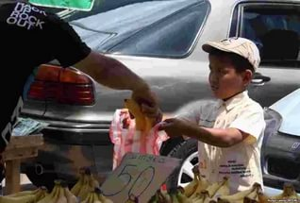

Slide 3
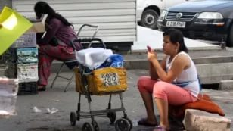

Slide 4
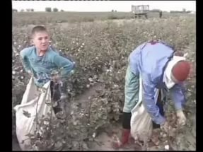

Slide 5
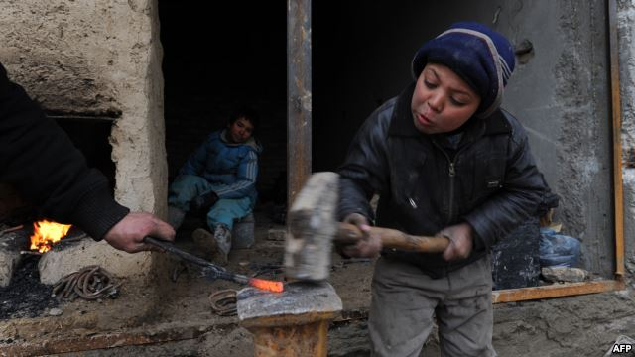

Slide 6
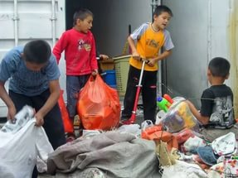

Slide 7
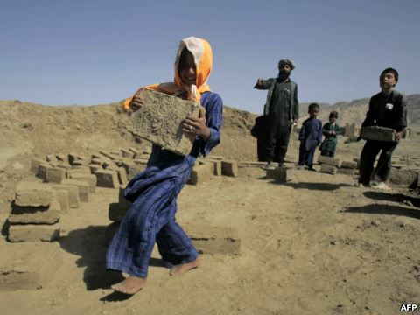

Slide 8
«Детский труд» — это работа, которая лишает детей детства, человеческого достоинства, возможности развивать свой потенциал и наносящая вред их физическому и психическому развитию.

